Slide 1
進捗報告
11月8日

Slide 2
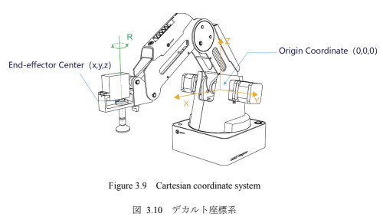
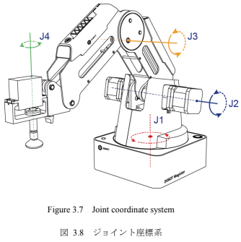
1.研究の目的
座標系
回転座標系
直行座標系
出典 https://afrel.co.jp/pdf/product/dobot-magician-user-guideV1.2.4_0903.pdf
出典 https://afrel.co.jp/pdf/product/dobot-magician-user-guideV1.2.4_0903.pdf

Slide 3
1.研究の目的
運動学では...
J1, J2, J3
回転角度
順運動学
x, y, z座標
逆運動学
出典 https://afrel.co.jp/pdf/product/dobot-magician-user-guideV1.2.4_0903.pdf

Slide 4
1.研究の目的
研究は...
J1, J2, J3
回転角度
学習
x, y, z座標
予測
出典 https://afrel.co.jp/pdf/product/dobot-magician-user-guideV1.2.4_0903.pdf

Slide 5




2.ニューラルネットワーク
$$x_{1}$$
$$y_{1}$$
$$h\left(a\right)$$
$$x_{2}$$

Slide 6
2.必要なデータ
学習用データ
ニューラルネットが 勉強するためのデータ
検証用データ
勉強の進捗を見て
指導するためのデータ

Slide 7
3.取得した経路
学習用データ...
Y
・
・
・
エンドエフェクタ
X
150
250

Slide 8
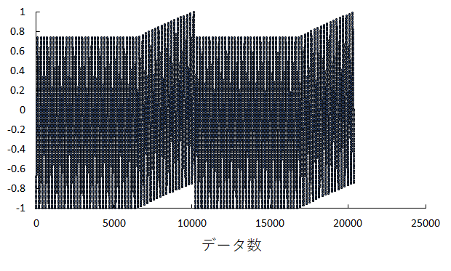
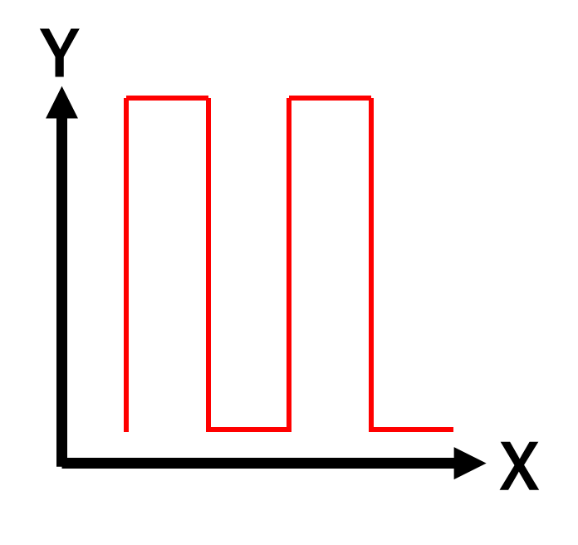
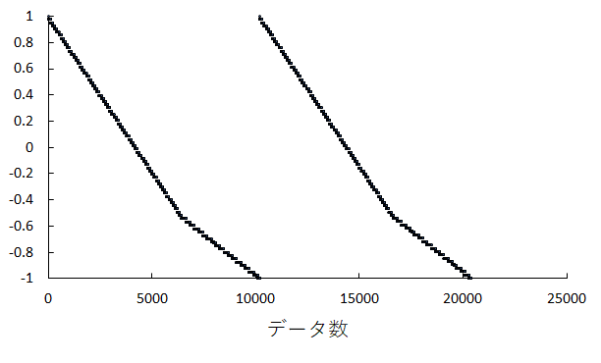
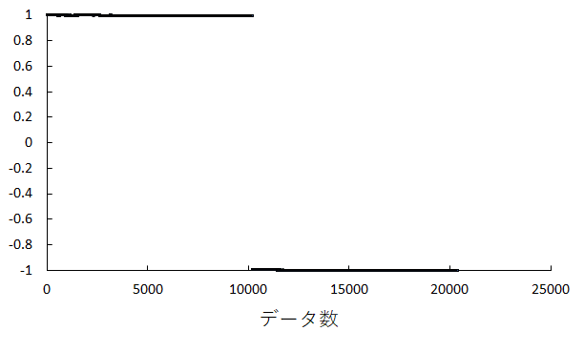
4.取得したデータ
学習用データ...
X座標
y座標
z座標

Slide 9
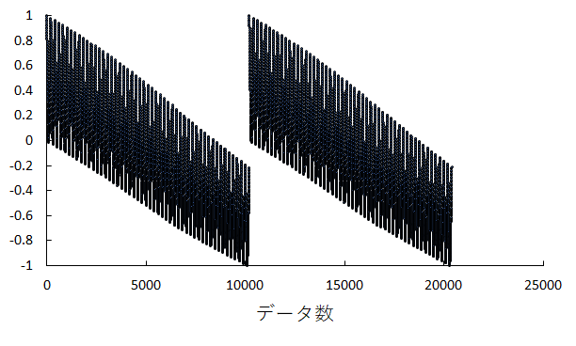

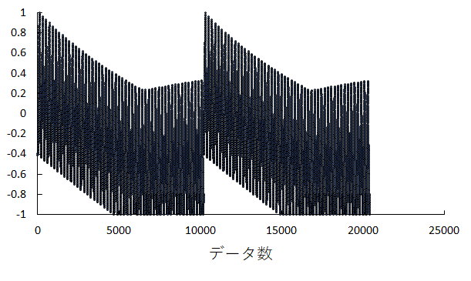
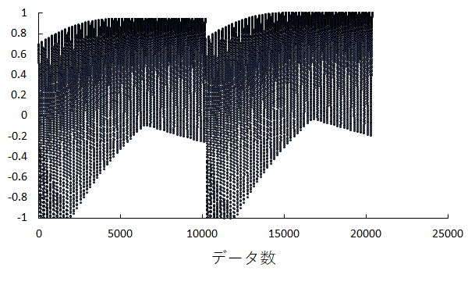
4.取得したデータ
学習用データ...
関節J1
関節J2
関節J3

Slide 10
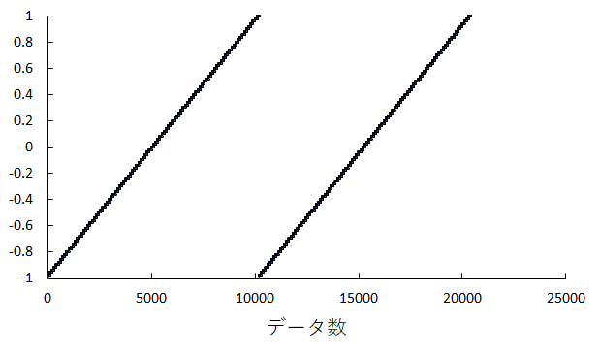
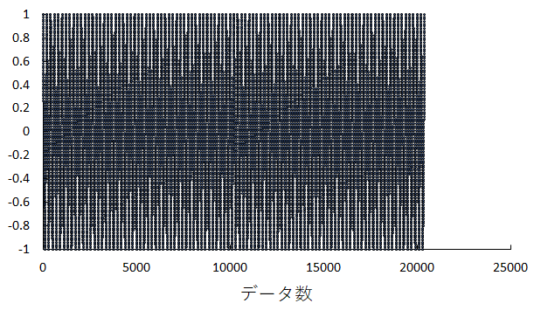
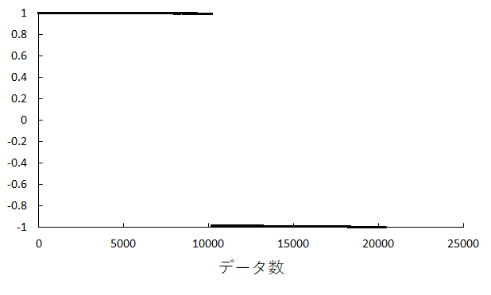
4.取得したデータ
検証用データ...
X座標
Y
・
・
・
y座標
X
z座標

Slide 11
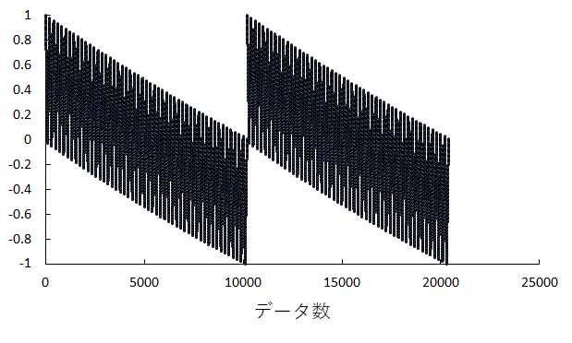
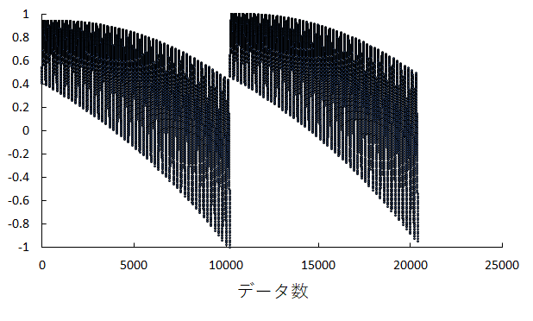
4.取得したデータ
検証用データ...
関節J1
関節J2
関節J3

Slide 12
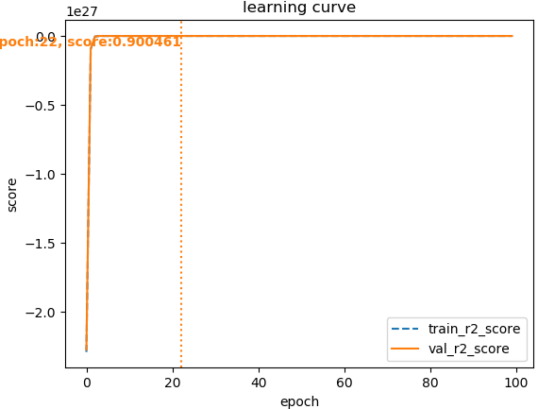
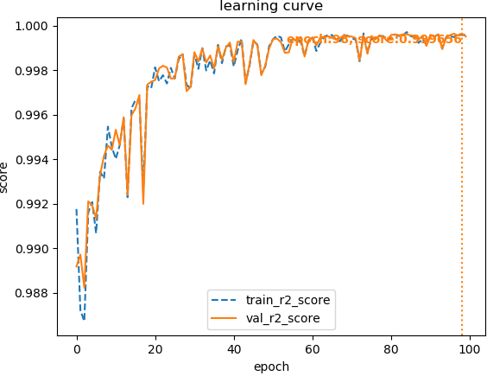
5.学習結果
誤差：93.605
検証用誤差：61800.842
誤差：0.005
検証用誤差：2.971
検証用データ未使用 正規化なし
検証用データ未使用 正規化あり

Slide 13
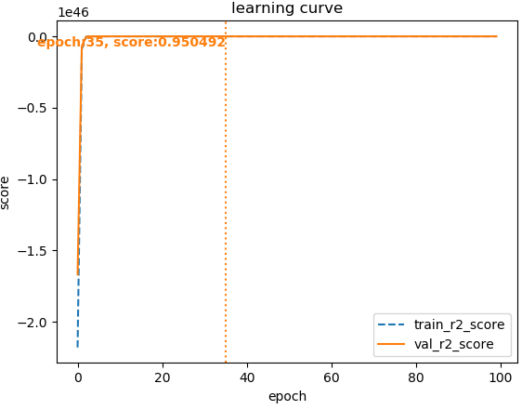
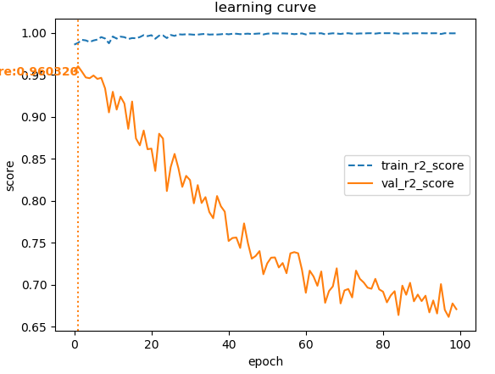
5.学習結果
誤差：0.004
検証用誤差：92784.201
誤差：93.414
検証用誤差：434555.213
検証用を使用 正規化なし
検証用を使用 正規化あり

Slide 14
5.学習結果
 | 誤差 | 検証用データ誤差
検証用データなし 正規化なし | 95.605 | 61800.842
検証用データあり 正規化なし | 93.414 | 434555.213
検証用データなし 正規化あり | 0.005 | 2.971
検証用データあり 正規化あり | 0.004 | 92784.201
正規化は有用

Slide 15
5.学習結果
 | 誤差 | 検証用データ誤差
検証用データなし 正規化なし | 95.605 | 61800.842
検証用データあり 正規化なし | 93.414 | 434555.213
検証用データなし 正規化あり | 0.005 | 2.971
検証用データあり 正規化あり | 0.004 | 92784.201
検証用データの
誤差が減少しない

Slide 16
6.考察
学習用データ
検証用データ
X座標
y座標
z座標

Slide 17
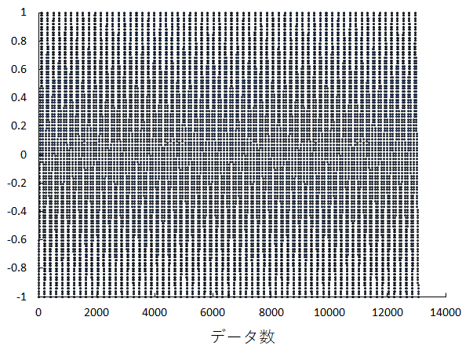
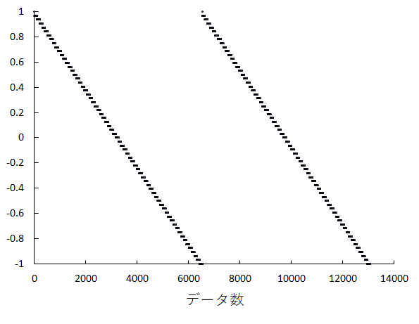
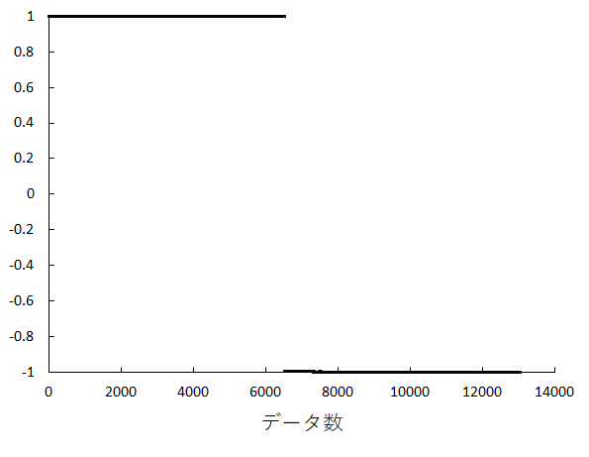
6.考察
学習用データ
X座標
y座標
z座標

